Slide 1
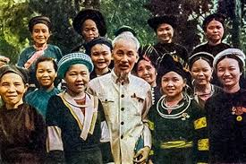
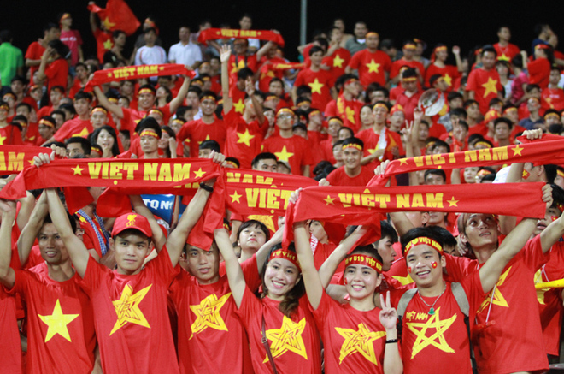

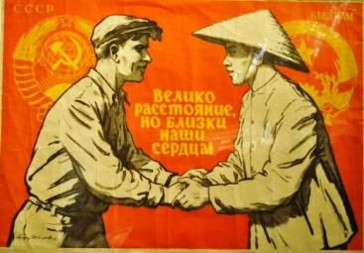
TƯ TƯỞNG HỒ CHÍ MINH
CHƯƠNG 5
TƯ TƯỞNG HỒ CHÍ MINH VỀ ĐẠI ĐOÀN KẾT TOÀN DÂN TỘC VÀ ĐOÀN KẾT QUỐC TẾ

Slide 2
KẾT CẤU CHƯƠNG
I
TƯ TƯỞNG HỒ CHÍ MINH VỀ ĐẠI ĐOÀN KẾT TOÀN DÂN TỘC
II
TƯ TƯỞNG HỒ CHÍ MINH VỀ ĐOÀN KẾT QUỐC TẾ
III
VẬN DỤNG TTHCM VỀ ĐẠI ĐOÀN KẾT TOÀN DÂN TỘC VÀ ĐOÀN KẾT QUỐC TẾ TRONG GIAI ĐOẠN HIỆN NAY

Slide 3
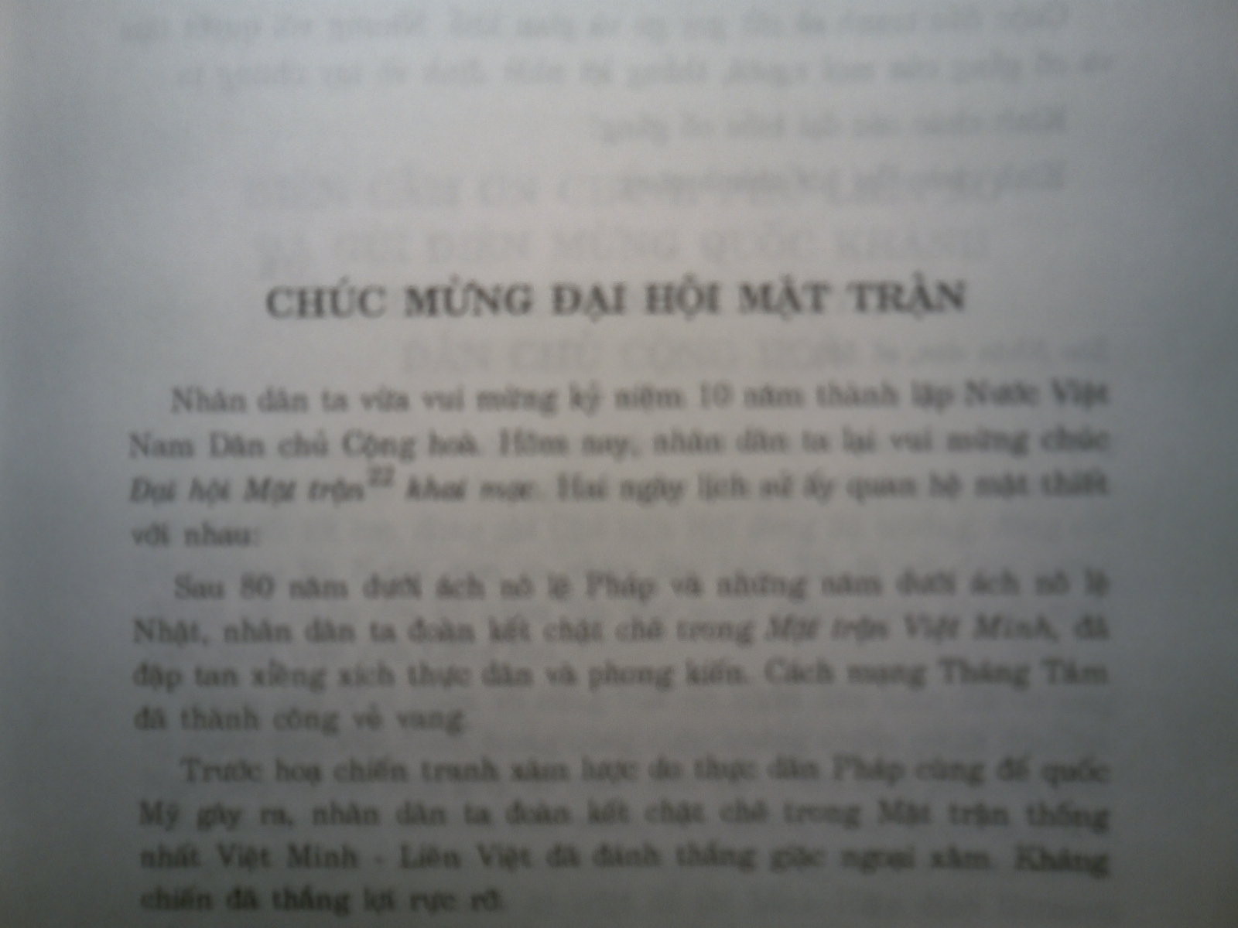
I. TƯ TƯỞNG HỒ CHÍ MINH VỀ ĐẠI ĐOÀN KẾT TOÀN DÂN TỘC
1. Vai trò của đại đoàn kết toàn dân tộc
Đại đoàn kết toàn dân tộc là vấn đề có ý nghĩa chiến lược, quyết định thành công của cách mạng
“Sử ta dạy cho ta bài học này, lúc nào dân ta đoàn kết muôn người như một thì nước ta giữ được độc lập, tự do. Trái lại, lúc nào dân ta không đoàn kết thì bị nước ngoài xâm lấn”
Hồ Chí Minh
Vấn đề chiến lược lâu dài, nhất quán của cách mạng Việt Nam.

Slide 4
Đoàn kết là nhân tố quyết định thành bại của cách mạng
Mặt trận Việt Minh | 1941 | - Cách mạng Tháng Tám - Nhà nước dân chủ ra đời
Mặt trận Liên Việt | 1946 | - Giải phóng miền Bắc - Lập lại hòa bình ở Đông Dương
Mặt trận Tổ quốc Việt Nam | 1955/, 1976-nay | - Đấu tranh dành thống nhất và độc lập - Xây dựng và phát triển đất nước

Slide 5

Chủ tịch Hồ Chí Minh đã khái quát thành luận điểm có tính “chân lý” về vai trò của khối đại đoàn kết:
“Đoàn kết là sức mạnh của chúng ta”
“Đoàn kết là một lực lượng vô địch của chúng ta để khắc phục khó khăn, giành lấy thắng lợi”
“...một điểm rất quan trọng... cũng là điểm mẹ. Điểm này mà thực hiện tốt thì đẻ ra con cháu đều tốt: Đó là đoàn kết”
“Đoàn kết là sức mạnh, đoàn kết là thắng lợi”
“Dân ta xin nhớ chữ đồng
Đồng tình, đồng sức, đồng lòng, đồng minh”

Slide 6
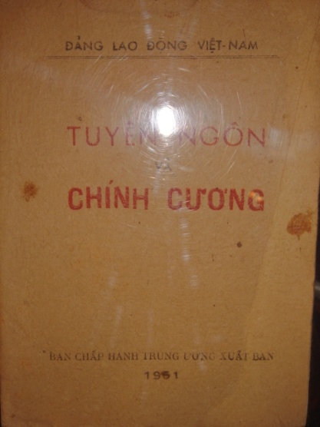
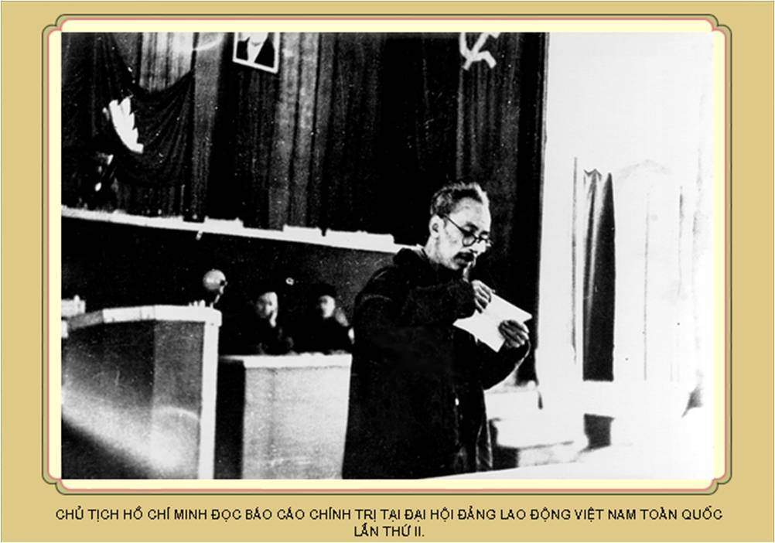
b. Đại đoàn kết dân tộc là một mục tiêu, nhiệm vụ hàng đầu của cách mạng Việt Nam
Tư tưởng đại đoàn kết dân tộc phải được quán triệt trong mọi đường lối, chủ trương, chính sách tới hoạt động thực tiễn của Đảng.
“Mục đích của Đảng Lao động Việt Nam cụ thể trong 8 chữ:
Đoàn kết toàn dân
Phụng sự Tổ quốc
Trong lời kết thúc buổi ra mắt Đảng Lao động Việt Nam (3/3/1951)

Slide 7

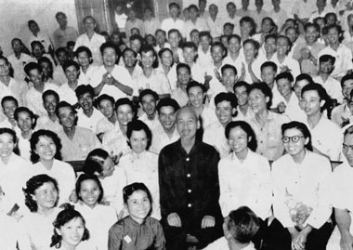
Trước cách mạng tháng Tám và trong kháng chiến
“Một là Đoàn kết,
Hai là làm cách mạng hay kháng chiến để đòi độc lập”.
Sau hiệp định Giơnevơ:
“Một là Đoàn kết,
Hai là xây dựng chủ nghĩa xã hội,
Ba là đấu tranh thống nhất nước nhà”.
Hội nghị tuyên giáo miền núi - 31-8-1963

Slide 8
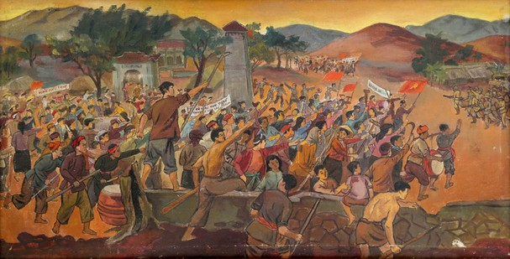
b. Đại đoàn kết dân tộc là một mục tiêu, nhiệm vụ hàng đầu của cách mạng Việt Nam
Là nhu cầu khách quan của sự nghiệp cách mạng do quần chúng tiến hành

Slide 9
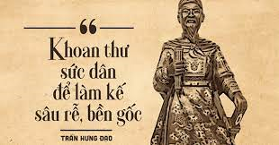
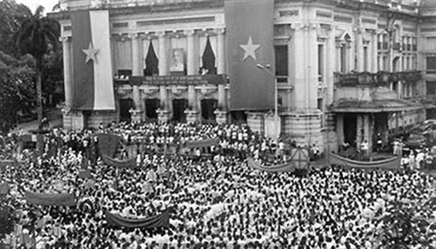

“Đoàn kết, đoàn kết, đại đoàn kết;
Thành công, thành công, đại thành công”

Slide 10
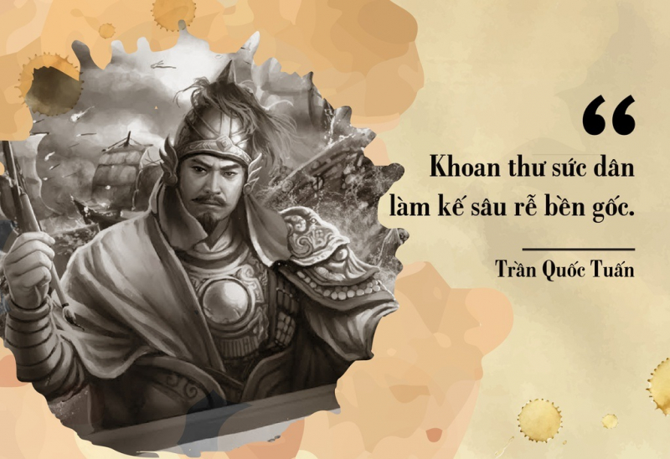
Sức mạnh đoàn kết trong lịch sử dân tộc
Kháng chiến chống quân xâm lược phương Bắc
“Vua tôi đồng tâm, anh em hòa mục, cả nước góp sức”

Slide 11
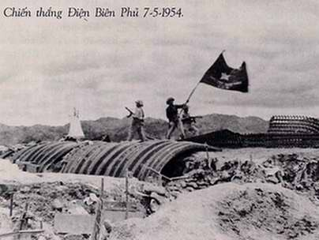
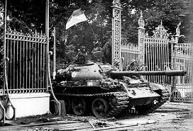
Phát huy sức mạnh đoàn kết toàn dân tộc để thành công trong hai cuộc kháng chiến vĩ đại: chống Pháp và chống Mỹ
Giải phóng miền Nam
thống nhất đất nước 30.4.1975

Slide 12
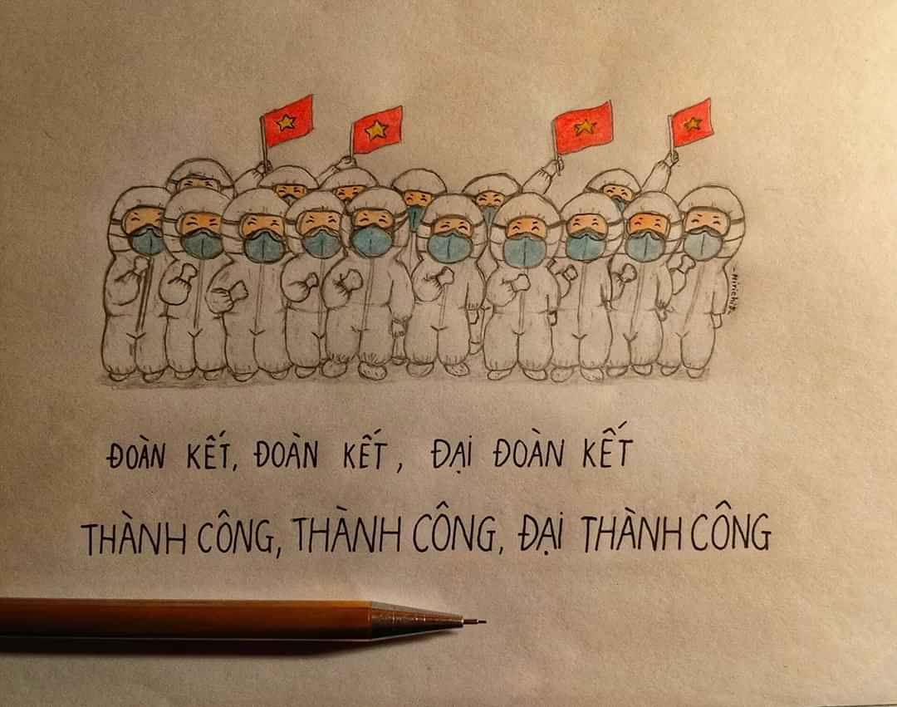
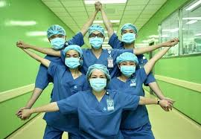
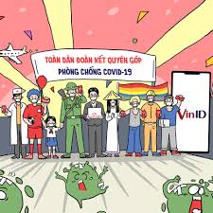
Sức mạnh đoàn kết ngày nay
Cả nước đoàn kết, chung tay chống đại dịch COVID - 19
Notes:
Trong tương lai có cần đoàn kết không?

Slide 13
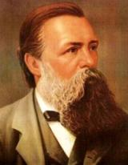
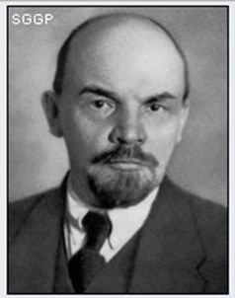
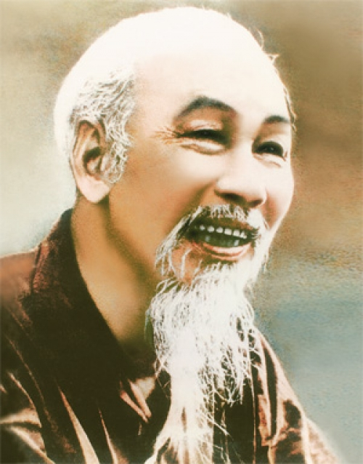
2. Lực lượng của khối đại đoàn kết toàn dân tộc
a. Chủ thể của khối đại đoàn kết toàn dân tộc
Chủ thể của khối đại đoàn kết toàn dân tộc là toàn thể nhân dân, tất cả những người Việt Nam yêu nước ở các giai cấp, các tầng lớp trong xã hội, các ngành, các giới, các lứa tuổi, các dân tộc, đồng bào các tôn giáo, các Đảng phái,..
“Bất kỳ đàn ông, đàn bà, bất kỳ người già, người trẻ, không chia tôn giáo, đảng phái, dân tộc. Hễ là người Việt Nam thì phải đứng lên đánh thực dân Pháp, cứu Tổ quốc.”

Slide 14
Khái niệm Dân, Nhân dân theo quan điểm Hồ Chí Minh
Con dân nước Việt
Toàn dân tộc
DÂN, NHÂN DÂN
Không phân biệt dân tộc thiểu số hay dân tộc đa số, tín ngưỡng hay không tín ngưỡng
Đồng bào

Slide 15
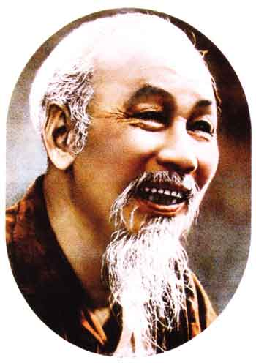
Ta đoàn kết để đấu tranh cho độc lập và thống nhất của Tổ quốc; ta còn phải đoàn kết để xây dựng nước nhà.
Ai có tài, có đức, có sức, có lòng phụng sự Tổ quốc và phục vụ nhân dân thì ta đoàn kết với họ.

Slide 16
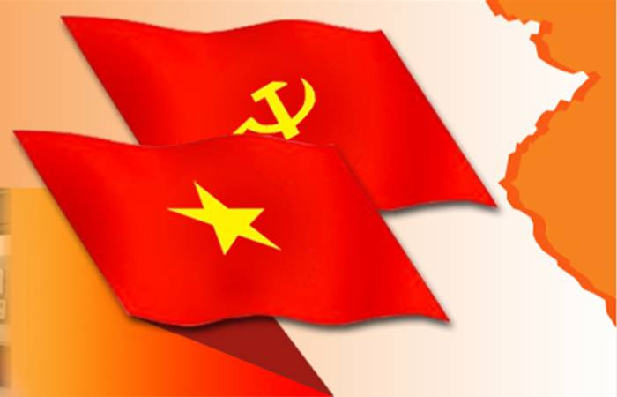
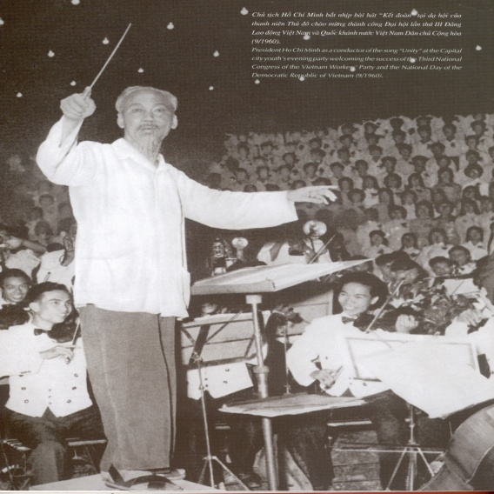
b. Nền tảng của khối đại đoàn kết toàn dân tộc
Phải đặc biệt chú trọng yếu tố ‘hạt nhân’
là sự đoàn kết và thống nhất trong Đảng
Nòng cốt của khối đại đoàn kết dân tộc là liên minh
CÔNG – NÔNG – TRÍ THỨC

Slide 17
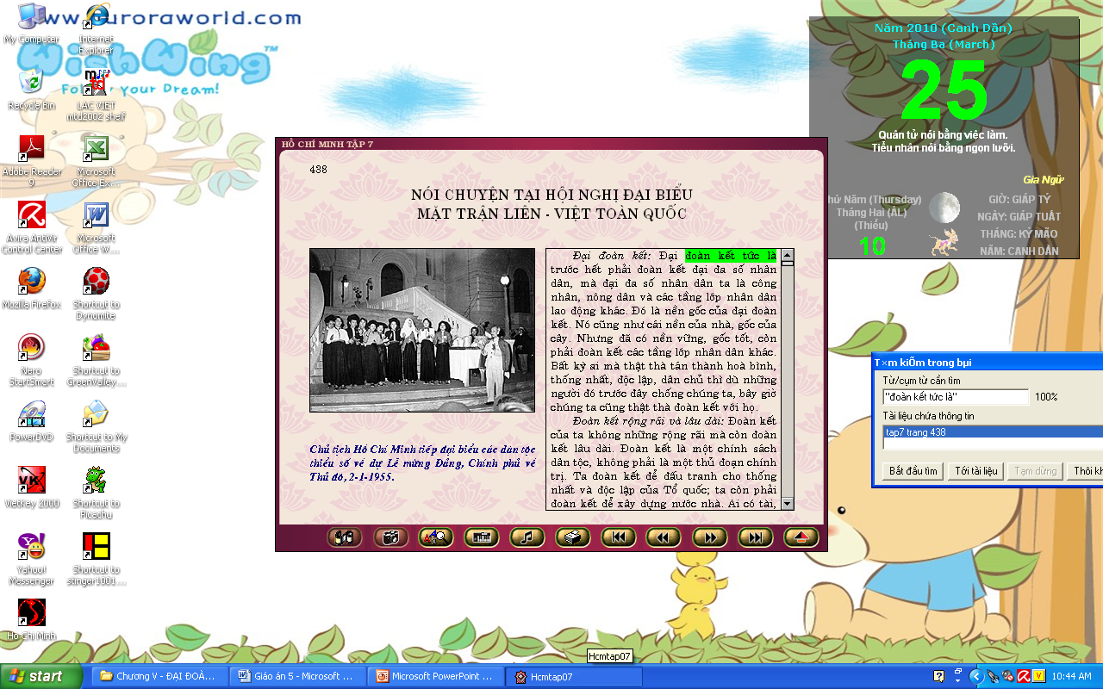

Slide 18
3. Điều kiện để xây dựng khối đại đoàn kết toàn dân tộc
1. Phải lấy lợi ích chung làm điểm quy tụ, đồng thời tôn trọng lợi ích khác biệt chính đáng.
2. Phải kế thừa truyền thống yêu nước, nhân nghĩa, đoàn kết của dân tộc.
3. Phải có lòng khoan dung, độ lượng với con người.
4. Phải có niềm tin vào nhân dân.

Slide 19
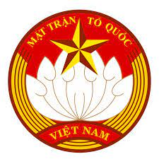
4. Hình thức, nguyên tắc tổ chức của khối đại đoàn kết toàn dân tộc
a. Mặt trận dân tộc thống nhất
Là tổ chức chính trị - xã hội rộng rãi, tập hợp đông đảo các giai cấp, tầng lớp, dân tộc, tôn giáo, đảng phái, các tổ chức, cá nhân yêu nước ở trong và ngoài nước, phấn đấu vì mục tiêu chung là độc lập, thống nhất của Tổ quốc và tự do, hạnh phúc của nhân dân
Mặt trận dân tộc thống nhất

Slide 20
Tuỳ từng thời kỳ, Mặt trận dân tộc thống nhất có thể có những tên gọi khác nhau nhưng đều phấn đấu vì mục tiêu chung là độc lập, thống nhất của Tổ quốc, tự do hạnh phúc cho nhân dân.
Mặt trận Nhân dân phản đế Đông Dương
1939
Mặt trận Việt Minh
1941
Hội Phản đế đồng minh
1930
Mặt trận Liên Việt
1951
Mặt trận Tổ quốc Việt Nam
1955
Mặt trận dân tộc giải phóng miền Nam Việt Nam
1960
Mặt trận Tổ quốc Việt Nam
1976 - nay
Mặt trận dân chủ Đông Dương
1936
Liên minh các lực lượng dân tộc, dân chủ và hòa bình Việt Nam
1968
Các hình thức mặt trận dân tộc thống nhất ở nước ta từ 1930 đến nay

Slide 21
b
b. Nguyên tắc xây dựng và hoạt động của Mặt trận dân tộc thống nhất
1
2
3
Phải được xây dựng trên nền tảng liên minh công nhân - nông dân - trí thức và đặt dưới sự lãnh đạo của Đảng
Phải hoạt động theo nguyên tắc hiệp thương dân chủ
Phải đoàn kết lâu dài, chặt chẽ, đoàn kết thật sự, chân thành, thân ái giúp đỡ nhau cùng tiến bộ
TRÊN VÌ NƯỚC, DƯỚI VÌ NHÀ
MỘT LÀ ÍCH QUỐC, HAI LÀ LỢI DÂN

Slide 22
5. Phương thức xây dựng khối đại đoàn kết toàn dân tộc
1
2
3
Thành lập đoàn thể, tổ chức quần chúng phù hợp với từng đối tượng để tập hợp quần chúng
Các đoàn thể, tổ chức quần chúng được tập hợp và đoàn kết trong Mặt trận dân tộc thống nhất
Làm tốt công tác vận động quần chúng (Dân vận)

Slide 23
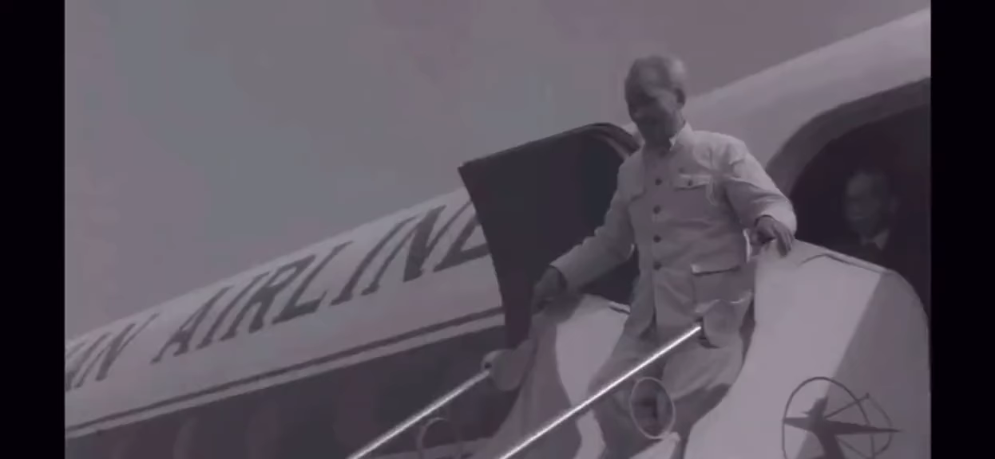
II. TƯ TƯỞNG HỒ CHÍ MINH
VỀ ĐOÀN KẾT QUỐC TẾ

Slide 24

1. Sự cần thiết của đoàn kết quốc tế
Nhằm kết hợp sức mạnh dân tộc với sức mạnh thời đại, tạo sức mạnh tổng hợp cho cách mạng Việt Nam
Sự cần thiết của đoàn kết quốc tế
Nhằm góp phần cùng nhân dân thế giới thực hiện thắng lợi các mục tiêu cách mạng của thời đại

Slide 25
1. Sự cần thiết của đoàn kết quốc tế
a.Thực hiện đoàn kết quốc tế nhằm kết hợp sức mạnh dân tộc với sức mạnh thời đại, tạo sức mạnh tổng hợp cho cách mạng
Sức mạnh dân tộc
sự tổng hợp của các yếu tố vật chất và tinh thần (chủ nghĩa yêu nước và ý thức tự lực, tự cường dân tộc; tinh thần đoàn kết; của ý chí đấu tranh anh dũng, bất khuất cho độc lập tự do…)
Sức mạnh thời đại
sức mạnh của phong trào cách mạng thế giới, đó còn là sức mạnh của CN Mác - Lênin được xác lập bởi thắng lợi của Cách mạng Tháng Mười Nga 1917
Sức mạnh tổng hợp cho cách mạng

Slide 26
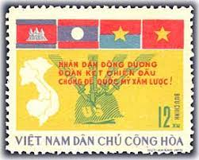
1. Sự cần thiết của đoàn kết quốc tế
a.Thực hiện đoàn kết quốc tế nhằm kết hợp sức mạnh dân tộc với sức mạnh thời đại, tạo sức mạnh tổng hợp cho cách mạng
Cách mạng Việt Nam chỉ có thể thành công khi thực hiện đoàn kết chặt chẽ với phong trào cách mạng thế giới, đại đoàn kết toàn dân tộc phải gắn liền với đoàn kết quốc tế; đại đoàn kết toàn dân tộc là cơ sở cho việc thực hiện đoàn kết quốc tế.

Slide 27
b. Thực hiện đoàn kết quốc tế nhằm góp phần cùng nhân dân thế giới thực hiện thắng lợi các mục tiêu cách mạng
Muốn
ĐKQT
Đấu tranh
vì những
mục tiêu
chung
Thời đại mới
đã chấm dứt sự tồn tại biệt lập
giữa các quốc gia
Chống các
khuynh hướng
chủ nghĩa cơ hội,
CNDT vị kỷ

Slide 28
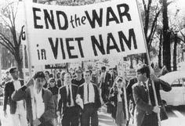
→ Nhờ dương cao ngọn cờ ĐLDT và CNXH, Việt Nam đã tranh thủ được sự đồng tình ủng hộ của quốc tế

Slide 29
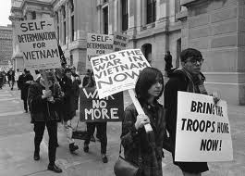
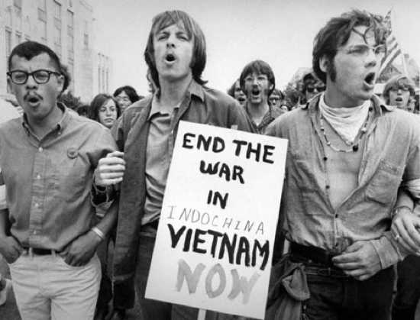

Slide 30
a. Các lực lượng cần đoàn kết
2. Lực lượng đoàn kết quốc tế và hình thức tổ chức
Đối với phong trào
cộng sản và công nhân
quốc tế
Đối với phong trào
đấu tranh giải phóng
dân tộc
Đối với các
lực lượng tiến bộ,
những người yêu chuộng
hoà bình, dân chủ,
tự do và công lý

Slide 31

a. Hình thức tổ chức
HỒ CHÍ MINH ĐÃ XÂY DỰNG CÁC MẶT TRẬN
Với 3 nước
Đông Dương
Với các nước
Châu Á
Với các nước
thuộc địa
Với lực lượng
tiến bộ thế giới
Hội liên hiệp các dân tộc thuộc địa,
Mặt trận nhân dân thế giới đoàn kết với Việt Nam chống đế quốc xâm lược
Đông Dương độc lập đồng minh,
Mặt trận đoàn kết Việt – Miên - Lào
Hội liên hiệp các dân tộc bị áp bức ở Á Đông
Mặt trận nhân dân Á - Phi đoàn kết với Việt Nam

Slide 32
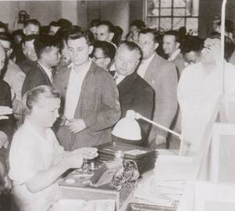
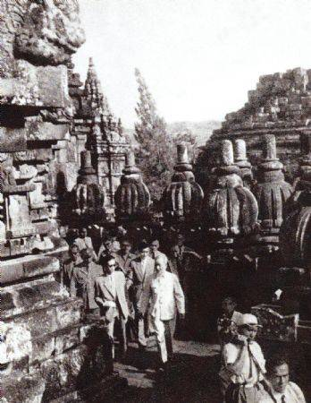
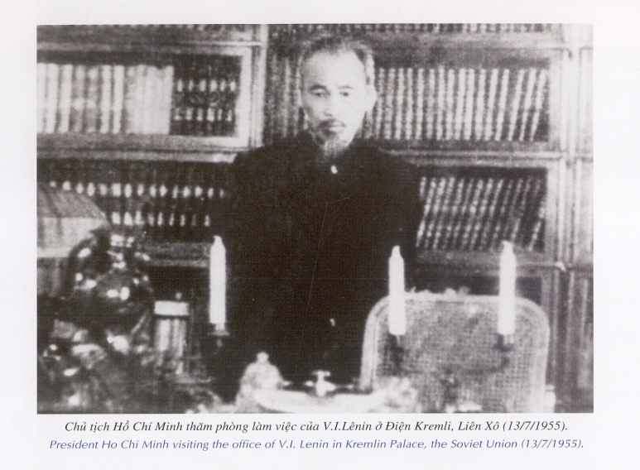
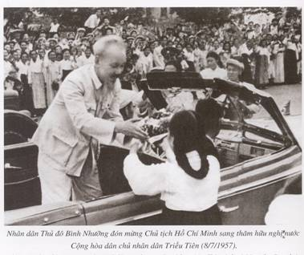
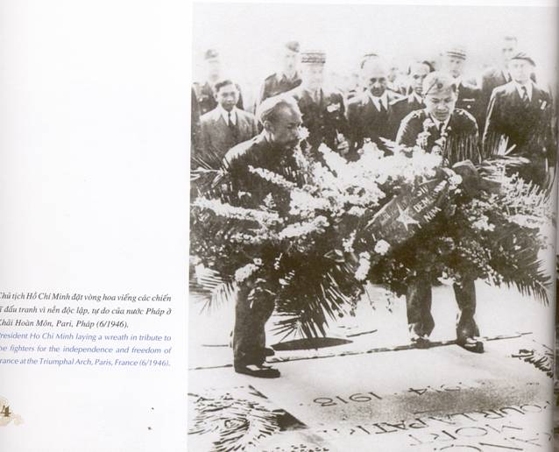
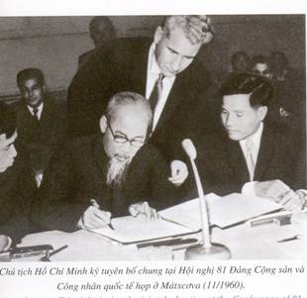
3. Nguyên tắc đoàn kết quốc tế
Đoàn kết trên cơ sở thống nhất mục tiêu và lợi ích, có lý, có tình
Đoàn kết trên cơ sở độc lập, tự chủ

Slide 33
Đoàn kết trên cơ sở thống nhất
mục tiêu và lợi ích; có lý, có tình
Đối với phong trào
cộng sản và công nhân
quốc tế, HCM giương
cao ngọn cờ ĐLDT
gắn liền với CNXH,
thực hiện đoàn kết
thống nhất trên nền
tảng của CN Mác-Lênin
và chủ nghĩa quốc tế
vô sản, có lý, có tình.
Đối với các dân tộc
trên thế giới,
Hồ Chí Minh
giương cao ngọn cờ
độc lập, tự do và
quyền bình đẳng giữa
các dân tộc.
Đối với các lực lượng
tiến bộ trên thế giới,
Hồ Chí Minh
giương cao ngọn cờ
hoà bình trong công lý,
chống chiến tranh
xâm lược

Slide 34
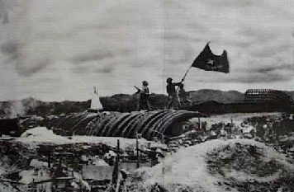
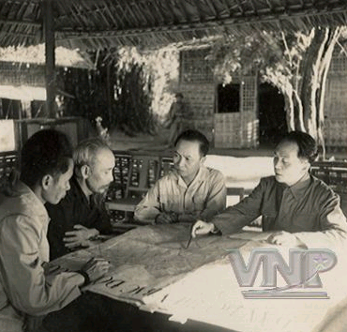
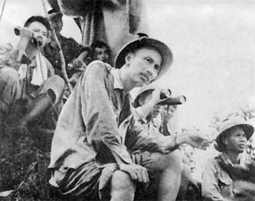
b. Đoàn kết trên cơ sở độc lập, tự chủ
Hồ Chí Minh luôn nêu cao khẩu hiệu “tự lực cánh sinh, dựa vào sức mình là chính”.
Đảng phải có đường lối độc lập, tự chủ và đúng đắn.
Từ Biên Giới (1950) đến
Điện Biên Phủ toàn thắng (1954)
7-5-1954, bộ đội ta đã cắm lá cờ “Quyết chiến quyết thắng” trên nóc hầm Tướng De Castries.
Hồ Chí Minh cùng Võ Nguyên Giáp, Trường Chinh, Phạm Văn Đồng bàn kế hoạch tác chiến trong chiến dịch Điện Biên Phủ (1954)
Bác Hồ trong chiến dịch Biên Giới (1950)

Slide 35
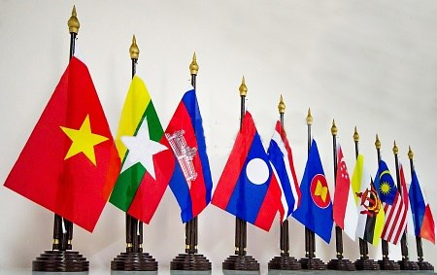

III. VẬN DỤNG TƯ TƯỞNG HỒ CHÍ MINH VỀ
ĐẠI ĐOÀN KẾT TOÀN DÂN TỘC VÀ ĐOÀN KẾT QUỐC TẾ TRONG GIAI ĐOẠN HIỆN NAY

Slide 36
1. Quán triệt tư tưởng Hồ Chí Minh về đại đoàn kết toàn dân tộc và đoàn kết quốc tế trong hoạch định chủ trương, đường lối của Đảng
Về đại đoàn kết toàn dân tộc, Đảng Cộng sản Việt Nam nhận thức tầm quan trọng của vấn đề đại đoàn kết toàn dân tộc qua các văn kiện:
Nghị quyết 07/NQ-TW “Về đại đoàn kết dân tộc và tăng cường Mặt trận dân tộc thống nhất” (1993) đã phản ánh tập trung sự kế thừa và phát triển tư tưởng Hồ Chí Minh về đại đoàn kết trong sự nghiệp đổi mới.
Đại hội Đảng lần thứ VIII (1996), IX (2001), X (2006), XI (2011) đều đặt vấn đề đại đoàn kết toàn dân tộc ở một tầm cao mới, nhằm phát huy sức mạnh của toàn dân trong thời kỳ công nghiệp hóa, hiện đại hóa đất nước.
Đại hội Đảng lần thứ XII (2016) khẳng định: “Đại đoàn kết dân tộc là đường lối chiến lược của cách mạng Việt Nam, là động lực và nguồn lực to lớn trong xây dựng và bảo vệ Tổ quốc”.
Đại hội Đảng lần thứ XIII (2021) khẳng định: “Phát huy sức mạnh đại đoàn kết toàn dân tộc, dân chủ XHCN, quyền làm chủ của nhân dân”.

Slide 37
Về đoàn kết quốc tế, Đảng ta vận dụng một cách sáng tạo tư tưởng đoàn kết quốc tế của Chủ tịch Hồ Chí Minh trong việc hoạnh định chủ trương, đường lối:
Đại hội VII: Tuyên bố “muốn là bạn”
Đại hội VIII: “sẵn sàng là bạn”
Đại hội IX: “là bạn và đối tác tin cậy”
Đại hội XII, Đảng ta khẳng định: “Quan hệ đối ngoại, hội nhập quốc tế ngày càng sâu rộng, có hiệu quả. Vị thế, uy tín quốc tế của nước ta tiếp tục được nâng cao”.
Đại hội XIII: Đất nước ta chưa bao giờ có được cơ đồ, tiềm lực, vị thế và uy tín quốc tế như hiện nay; quan hệ đối ngoại và hội nhập quốc tế tiếp tục mở rộng và đi vào chiều sâu.

Slide 38
2. Xây dựng khối đại đoàn kết toàn dân tộc trên nền tảng liên minh công - nông - trí dưới sự lãnh đạo của Đảng
1
Tiếp tục đẩy mạnh tuyên truyền để các cấp, ngành, lực lượng nhận thức sâu sắc về sự cần thiết phải tăng cường khối đại đoàn kết toàn dân tộc hiện nay.
2
Tăng cường sự lãnh đạo của Đảng, quản lý của Nhà nước và tiếp tục thể chế hóa các quan điểm, đường lối, chính sách của Đảng về đại đoàn kết toàn dân tộc.
3
Giải quyết tốt quan hệ lợi ích giữa các giai cấp, tầng lớp xã hội; kết hợp hài hòa lợi ích cá nhân, lợi ích tập thể và toàn xã hội.
4
Tăng cường quan hệ mật thiết giữa nhân dân với Đảng, Nhà nước, tạo sinh lực mới của khối đại đoàn kết toàn dân tộc.
5
Kiên quyết đấu tranh với các quan điểm sai trái, thù địch, phá hoại, chia rẽ khối đại đoàn kết toàn dân tộc.

Slide 39
3. Đại đoàn kết toàn dân tộc phải kết hợp với đoàn kết quốc tế
Thứ nhất
Làm rõ đoàn kết để thực hiện mục tiêu cách mạng trong giai đoạn hiện nay là dân giàu, nước mạnh, dân chủ, xã hội công bằng văn minh.
Thứ hai
Mở cửa, hội nhập quốc tế, là bạn của tất cả các nước, phấn đấu vì hòa bình, độc lập và phát triển, đồng thời phải tham gia những vấn đề toàn cầu hiện nay của quốc tế.
Thứ ba
Phải nêu cao tinh thần độc lập tự chủ, tự lực tự cường, kết hợp sức mạnh dân tộc với sức mạnh thời đại, sức mạnh trong nước và sức mạnh quốc tế để công nghiệp hóa, hiện đại hóa đất nước, góp phần vào sự nghiệp cách mạng thế giới.
Thứ tư
Xây dựng Đảng trong sạch, vững mạnh làm hạt nhân đoàn kết toàn dân tộc và đoàn kết quốc tế, tiếp tục đổi mới và chỉnh đốn Đảng, nâng cao năng lực lãnh đạo và sức chiến đấu của Đảng cho ngang tầm nhiệm vụ của dân tộc và của thời đại.

Slide 40

Theo Hồ Chí Minh, đại đoàn toàn kết dân tộc có vai trò như thế nào trong sự nghiệp cách mạng?
A. Là vấn đề có ý nghĩa chiến lược, quyết định thành công của cách mạng
B. Là vấn đề có ý nghĩa sách lược
C. Đặc biệt quan trọng
D. Rất quan trọng
A

Slide 41
2. Chủ thể của khối đại đoàn kết toàn dân tộc theo Hồ Chí Minh là:
A. Toàn thể nhân dân
B. Là những người có tài, có đức, có sức
C. Giai cấp công nhân
D. Là liên minh công - nông - trí thức
A

Slide 42
3. Theo Hồ Chí Minh, nền tảng của khối đại đoàn kết toàn dân tộc là:
A. Công nhân
B. Nông dân
C. Trí thức
D. Liên minh công - nông - trí thức
D

Slide 43
4. Để nói về lòng khoan dung, độ lượng nhằm tập hợp lực lượng xây dựng khối đại đoàn kết dân tộc, Hồ Chí Minh đã sử dụng hình ảnh nào?
Gốc của cây, nguồn của sông
B. Hình ảnh sợi chỉ
C. Hình tượng năm ngón tay
D. Cả 3 ý trên
C

Slide 44
5. Theo Hồ Chí Minh, thực hiện đoàn kết quốc tế nhằm:
A. Kết hợp sức mạnh dân tộc với sức mạnh thời đại, tạo sức mạnh tổng hợp cho cách mạng
B. Góp phần cùng nhân dân thế giới thực hiện thắng lợi các mục tiêu cách mạng thời đại
C. Góp phần chống lại chủ nghĩa cơ hội, chủ nghĩa dân tộc vị kỷ
D. Cả 3 ý trên
D

Slide 45
6. Theo Hồ Chí Minh, cần đoàn kết với những lực lượng quốc tế nào?
A. Phong trào cộng sản và công nhân quốc tế; Phong trào đấu tranh giải phóng dân tộc
B. Phong trào cộng sản và công nhân quốc tế; Phong trào đấu tranh giải phóng dân tộc; Các lực lượng tiến bộ và những người yêu chuộng hòa bình, dân chủ, tự do và công lý
C. Phong trào đấu tranh giải phóng dân tộc; Với các lực lượng tiến bộ và những người yêu chuộng hòa bình, dân chủ, tự do và công lý
D. Phong trào đấu tranh giải phóng dân tộc
B

